Slide 1
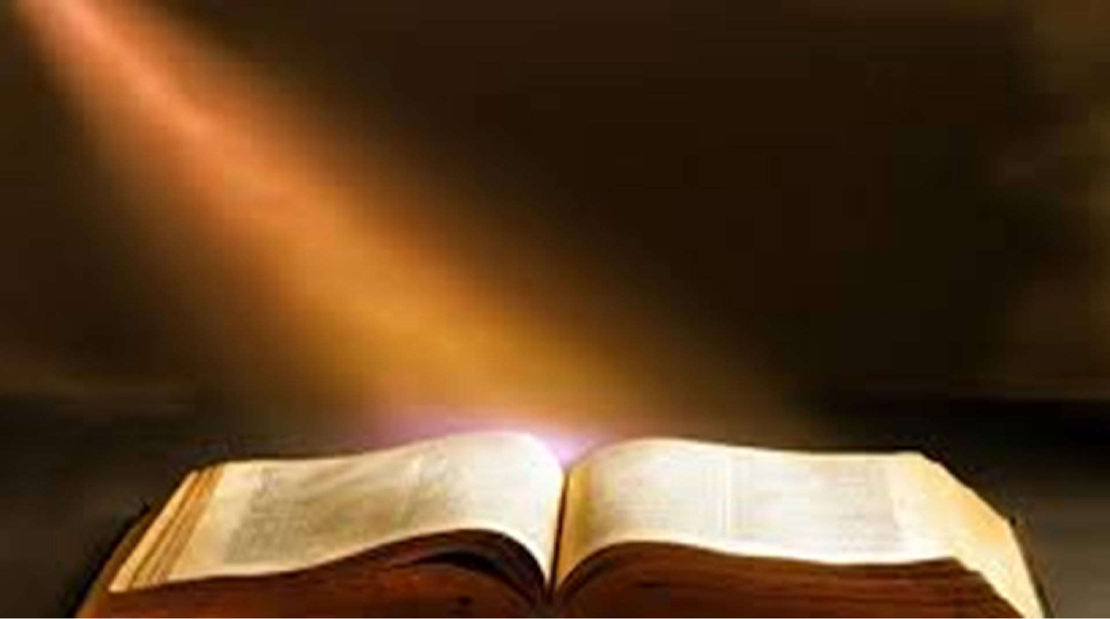
冬季訓練
二○二五年
總 題
經歷、享受並彰顯基督
（四）
綱目要點
Builder Hsu
Notes:
1

Slide 2
第一篇 神忠信的見證人，為著耶穌的見證
2025冬訓-01
啟1:1 耶穌基督的啟示，就是神賜給祂…。
啟1:2 約翰便將神的話，和耶穌基督的見證，凡自己所看見的，都見證出來。
啟1:5 並從那忠信的見證人、死人中的首生者、為地上君王元首的耶穌基督。
啟1:9 我約翰，…為神的話和耶穌的見證。
啟1:12.13 …既轉過來，就看見七個金燈臺；燈臺中間，有一位好像人子，
啟7:9 看哪，有大批的群眾，…站在寶座前和羔羊面前，身穿白袍，手拿棕樹枝，
啟7:15 所以他們在神寶座前，晝夜在祂殿中事奉祂；坐寶座的要用帳幕覆庇他們。
壹 神忠信的見證人
一 基督是神的見證
二 召會是見證擴大
貳 七個純金的燈臺
一 燈臺象徵三一神
二 經歷耶穌的見證
三 產生錘打成的臺
1 環境使人認識神
2 接受環境的對付
3 苦難使人遇見光
四 看見燈臺的人子
五 榮耀基督的異象
六 光照是神的憐憫
1 要接受主的光照
2 要向主敞開自己
3 要停下自己眼光
4 不反駁主的說話
5 不斷地活在光中
叄 殿裡事奉的群眾
一 羔羊的血所買來
二 從大患難中出來
1 歷代所經的苦楚
2 羔羊血洗除罪污
3 洗淨泡子享生命
三 群眾手拿棕樹枝
1 勝過所受的患難
2 在殿裡晝夜事奉
3 那日事奉的準備
四 不再飢餓不再渴
1 基督應許得飽足
2 對神真實的敬拜
五 烈日炎熱不傷人
1 要用帳幕來覆庇
2 在神蔭下的生命
3 避暴雨的隱密處
六 寶座羔羊的牧養
1 使人必不致缺乏
2 主作羔羊餧小羊
七 擦去一切的眼淚
1 眼淚神都會記念
2 得著供應淚止息
3 喝湧流的三一神
基督是神忠信的見證人，召會是耶穌之見證的擴大，我們需經錘打成為金燈臺，成為在殿裏事奉的大批群眾。

Slide 3
第一篇信息要點
基督是神忠信的見證人，
召會是耶穌見證的擴大，
我們需經錘打成為金燈臺，
成為在殿裏事奉的大批群眾。
。

Slide 4
第二篇 基督拿著死亡和陰間的鑰匙
2025冬訓-02
啓1:17 我一看見，就仆倒在祂腳前，像死了一樣。祂用右手按着我說，不要懼怕；我是首先的，我是末後的，
啓1:18 又是那活着的；我曾死過，看哪，現在又活了，直活到永永遠遠，並且拿着死亡和陰間的鑰匙。
啓12:11 弟兄們勝過他，是因羔羊的血，並因自己所見證的話，他們雖至於死，也不愛自己的魂生命。
徒2:24 神卻將死的痛苦解除，叫祂復活了，因爲祂不能被死拘禁。
腓3:10 使我認識基督、並祂復活的大能、以及同祂受苦的交通，模成祂的死，
壹 祂是首先末後者
一 基督必完成這事
二 基督是始也是終
1 無人在前或在後
2 萬有起源與終結
3 無祂萬有無始終
三 基督必建成召會
1 主的工作必完成
2 主是有始並有終
3 祂必完成主恢復
四 祂是活而新鮮的
貳 祂是死過又活的
一 主曾受過死的苦
二 死亡不能拘禁祂
三 主復活存到永遠
四 基督在裡面活著
叁 主在陰間的宣揚
一 對受監禁的天使
二 在靈裡宣揚得勝
三 在他他拉的監獄
肆 一星從天落到地
一 撒但被摔到地上
1 天使被比喻作星
2 撒但是明亮之星
二 基督曾下無底坑
1 無底坑這詞原文
2 這坑是鬼的住處
3 蝗蟲出沒的地方
4 敵基督上來之處
5 撒但監禁的地方
6 基督遊歷的陰間
7 基督從此地復活
伍 基督掌握著死亡
一 人犯罪被死拘留
二 召會不受死限制
三 十架廢死勝陰間
1 死想要拘留基督
2 死不能毀壞基督
3 死不能拘禁復活
4 基督從死裡復活
5 死無毒刺和能力
四 死亡陰間的鑰匙
五 基督手拿這鑰匙
六 人無法勝過死亡
七 要給基督有地位
1 不讓死亡能猖狂
2 手持鑰匙的權柄
3 掌控死亡和陰間
八 讚美主手持鑰匙
基督是首先也是末後，祂曾死過現在又活了，祂下到無底坑向墮落天使宣揚，祂掌握死亡和陰間的鑰匙。

Slide 5
第二篇信息要點
基督是首先也是末後，
祂曾死過現在又活了，
祂下到無底坑向墮落天使宣揚，
祂掌握死亡和陰間的鑰匙。
。

Slide 6
第三篇 基督是人子在金燈臺中間行走
2025冬訓-03
啓1:12 我轉過身來，要看是誰發聲與我說話；旣轉過來，就看見七個金燈臺；
啓1:13 燈臺中間，有一位好像人子，身穿長袍，直垂到腳，胸間束着金帶。
啓1:14 祂的頭與髮皆白，如白羊毛、如雪，眼目如同火焰，
啓1:15 腳好像在爐中煅煉過明亮的銅，聲音如同眾水的聲音。
啓1:16 祂右手中拿着七星，從祂口中出來一把兩刃的利劍，面貌如同烈日中天發光。
啓1:18 又是那活着的；我曾死過，看哪，現在又活了，直活到永永遠遠，並且拿着死亡和陰間的鑰匙。
壹 看見金燈臺的人
一 一個城一個召會
二 正確立場的特徵
1 神子民不可分裂
2 聚在獨一的名裏
3 調和之靈裏聚集
4 應用基督的十架
三 有分耶穌的患難
1 在耶穌裏的受苦
2 基督也一同受苦
3 經歷患難進國度
4 過釘十架的生活
5 有分受苦的學習
四 有分耶穌的國度
五 有分耶穌的忍耐
貳 作大祭司的人子
一 主胸間束著金帶
1 在愛裡照料召會
2 在神性裏來餧養
二 用人性顧惜召會
1 祂使燈正確合宜
2 祂修剪除去消極
三 用神性餧養召會
1 藉祂豐滿的職事
2 用新油供應充滿
3 供應是在召會中
叁 主的頭與髮皆白
肆 主的七眼如火焰
一 眼目為神的行動
二 火焰為神的審判
伍 主腳如明亮的銅
陸 主的聲音如眾水
柒 主手中握著使者
一 擔負耶穌的見證
二 傳達屬天的信息
三 基督來擔負責任
捌 主口中出來利劍
玖 主面如烈日發光
拾 主是首先與末後
拾壹 主掌握死亡陰間
一 廢除死勝過陰間
二 我們該有的操練
看見金燈臺異象的人，必定有分耶穌的患難、國度與忍耐，因看見祂的所是與所作，要照料加強祂的眾召會。

Slide 7
第三篇信息要點
看見金燈臺異象的人，
必定有分耶穌的患難、國度與忍耐，
因看見祂的所是與所作，
要來照料加強祂的眾召會。

Slide 8
第四篇 獅子羔羊
2025冬訓-04
壹 耶穌基督的描繪
貳 基督是得勝獅子
一 抵擋仇敵的戰士
二 夠資格展開書卷
三 基督是大衛的根
四 基督是獅子羔羊
1 除去神旨的攔阻
2 配展開經綸書卷
叁 基督是被殺羔羊
一 主升天後的景象
1 像約翰顯為羔羊
2 主基督是救贖主
3 爭戰是為著救贖
4 基督是獅子羔羊
二 羔羊站立為行政
三 羔羊像剛被殺過
四 羔羊頭上有七角
1 角是爭戰的力量
2 羔羊有爭戰的角
3 爭戰完整的行動
五 羔羊頭上有七眼
1 為著鑒察並搜尋
2 建造頂石有七眼
3 七靈奉差往全地
4 七眼就是神七靈
5 七靈是羔羊七眼
肆 神寶座前的七靈
一 神的靈加強七倍
二 神的靈功用往前
三 神的靈為著行動
四 七靈使召會往前
五 七倍之靈的經歷
伍 被贖萬民唱新歌
一 讚美基督剛被殺
二 唯有基督配揭印
1 得勝獅子勝撒但
2 救贖羔羊除去罪
3 基督完成神經倫
4 配揭開經綸奧秘
5 基督配得著讚美
啓5:5 看哪，猶大支派中的獅子，大衞的根，祂已得勝，能以展開那書卷，揭開它的七印。
啓5:6 我又看見寶座與四活物中間，並眾長老中間，有羔羊站立，像是剛被殺過的，有七角和七眼，就是神的七靈，奉差遣往全地去的。
啓5:7 這羔羊前來，從坐寶座的右手中拿了書卷。
啓5:9 他們唱新歌，說，你配拿書卷，配揭開它的七印，因爲你曾被殺，用自己的血從各支派、各方言、各民族、各邦國中，買了人來歸與神，
啓5:10 又叫他們成爲國度，作祭司，歸與我們的神；他們要在地上執掌王權。
基督是得勝的獅子已戰勝仇敵，祂配展開神經綸的書卷；祂也是剛被殺的羔羊，有神的七靈七眼要往全地去。

Slide 9
第四篇信息要點
基督是得勝的獅子已戰勝仇敵，
祂配展開神經綸的書卷；
祂也是剛被殺的羔羊，
有神的七靈七眼要往全地去。

Slide 10
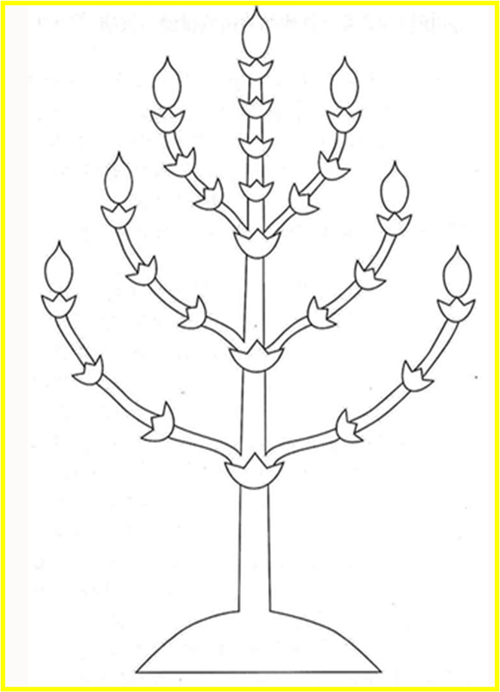
第五篇 生命樹
2025冬訓-05
壹 基督是宇宙中心
一 生命樹就是基督
二 十架復活的基督
貳 生命遇到的難處
一 人的觀念是黑暗
1 要如何對待基督
2 不認識生命道路
二 人的行為是假冒
1 重於外面的表現
2 良善是屬靈假冒
3 憑天然天性作事
三 人的反應是悖逆
1 基督會給人感動
2 人違反裡面感覺
3 人違背基督的罪
四 人的幹才是天然
1 基督在人裏無路
2 未見才幹的難處
五 需經十架的破碎
叁 喫基督作生命樹
一 凡事讓主居首位
二 以起初的愛愛主
三 樂園中喫生命樹
四 召會中喫生命樹
五 召會是今日樂園
六 各地召會是樂園
七 召會荒涼的原因
八 信息傳講中居首
1 使人被轉向基督
2 先讓基督來居首
3 要得著主的稱許
九 對王有情深的愛
十 以主為維繫中心
十一 要瞻仰主的榮美
十二 受調和的靈管治
十三 與主之間無阻隔
十四 要與基督同作王
創2:9 園子當中有生命樹，還有善惡知識樹。
啓2:5 所以要回想你是從那裏墜落的，並要悔改，行起初所行的。不然，我就要臨到你那裏；你若不悔改，我就把你的燈臺從原處挪去。
啓2:7 那靈向眾召會所說的話，凡有耳的，就應當聽。得勝的，我必將神樂園中生命樹的果子賜給他喫。
啓22:2 在河這邊與那邊有生命樹，生產十二樣果子，每月都結出果子，樹上的葉子乃爲醫治萬民。
啓22:14 那些洗淨自己袍子的有福了，可得權柄到生命樹那裏，也能從門進城。
基督是生命樹是宇宙的中心，生命遇到的難處需藉十架來破碎，並喫基督作生命樹，恢復以起初的愛來愛主。

Slide 11
第五篇信息要點
基督是生命樹是宇宙的中心，
生命遇到的難處需藉十架來破碎，
並喫基督作生命樹，
恢復以起初的愛來愛主。

Slide 12
第六篇 基督，永遠的王，來據有全地並完成神的奧秘
2025冬訓-06
啓10:1 我又看見另一位大力的天使，從天降下，披着雲彩，頭上有虹，臉面像日頭，兩腳像火柱，
啓10:2 手裏拿着展開的小書卷，右腳踏在海上，左腳踏在地上，
啓10:7 但在第七位天使發聲的日子，要吹號的時候，神的奧祕就完成了。
啓11:15 第七位天使吹號，天上就有大聲音說，世上的國，成了我主和祂基督的國，祂要作王，直到永永遠遠。
啓12:10 我聽見天上有大聲音說，我們神的救恩、能力、國度、並祂基督的權柄，現在都來到了，
壹 基督作永遠的王
一 祂要作王到永遠
1 國度時代要開始
2 列國成基督的國
3 來世與永世作王
二 祢的寶座到萬代
1 祂的所是與寶座
2 祂的身位與行政
3 為著對付神子民
貳 基督要據有全地
一 另一位大力天使
二 基督要從天而降
三 隱密的披著雲彩
四 頭上有守約的虹
五 祂的臉面與兩腳
1 公開來臨如日頭
2 聖別審判如火柱
六 兩腳要據有全地
七 呼聲如獅子吼叫
叁 基督要完成奧秘
一 已過時代無奧秘
二 將來時代已顯明
三 召會時代是奧秘
1 成為肉體是奧秘
a 無限被帶進有限
b 整個神顯於肉體
2 基督是神的奧秘
3 召會是基督奧秘
4 奧秘的各項內容
5 神的奧秘都完成
基督要作王直到永永遠遠，祂的寶座要存到萬代，祂要公開而來據有全地，第七號吹響時一切奧祕就完成了。

Slide 13
第六篇信息要點
基督要作王直到永永遠遠，
祂的寶座要存到萬代，
祂要公開而來據有全地，
第七號吹響時一切奧祕就完成了

Slide 14
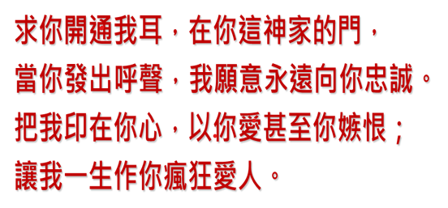
第七篇 向眾召會說話的那靈，拿著大衛的鑰匙者，以及要與得勝者一同坐席者
2025冬訓-07
啟3:6 那靈向眾召會所說的話，凡有耳的，就應當聽。
啟3:7 你要寫信給在非拉鐵非的召會的使者，說，那聖別的、真實的，拿着大衞的鑰匙，開了就沒有人能關，關了就沒有人能開的，這樣說，
啓3:20 看哪，我站在門外叩門；若有聽見我聲音就開門的，我要進到他那裏，我與他，他與我要一同坐席。
啓3:21 得勝的，我要賜他在我寶座上與我同坐，就如我得了勝，在我父的寶座上與祂同坐一樣。
壹 基督是說話的那靈
一 向七個召會說話
二 向宇宙身體說話
三 召會墮落需七靈
四 今日那靈的說話
五 就是基督的注入
1 寶貴甜美的傳輸
2 帶進火湖與聖城
六 要來呼召得勝者
七 聽見要作得勝者
1 要開通我們的耳
2 耳朵需要受割禮
3 需血潔淨靈膏抹
4 為作祭司事奉神
5 好聽見那靈說話
八 向七類召會說話
貳 基督拿神家的鑰匙
一 開啟國度的鑰匙
二 變化作神殿柱子
1 被寫上新的名字
2 享受神家的豐富
a 保持與主的接觸
b 要被基督所頂替
叁 基督與得勝者坐席
一 主站在門外叩門
1 墮落召會的門外
2 個別信徒來打開
3 墮落召會的光景
4 對付是個人的事
5 要吃豐富的筵席
6 藉享受被主構成
二 寶座上與主同坐
1 國度有分主權炳
2 成為屬寶座的人
3 耶穌是人坐寶座
4 耶穌是寶座先鋒
5 摔下撒但拯救人
6 使人夠資格作王
基督是向眾召會說話的那靈，祂手拿開啟國度的鑰匙，我們要被構成能答應祂的呼召，在寶座上與祂同坐席。

Slide 15
第七篇信息要點
基督是向眾召會說話的那靈，
祂手拿開啟國度的鑰匙，
我們要被構成能答應祂的呼召，
在寶座上與祂同坐席。

Slide 16
第八篇 男孩子、天上的爭戰、以及得勝的聖徒
2025冬訓-08
啓12:5 婦人生了一個男孩子，是將來要用鐵杖轄管萬國的；她的孩子被提到神和祂的寶座那裏去了。
啓12:7 天上起了爭戰，米迦勒和他的使者與龍爭戰，龍和牠的使者也爭戰，
啓12:10 我聽見天上有大聲音說，我們神的救恩、能力、國度、並祂基督的權柄，現在都來到了，因爲那在我們神面前晝夜控告我們弟兄們的控告者，已經被摔下去了。
啓12:11 弟兄們勝過他，是因羔羊的血，並因自己所見證的話，他們雖至於死，也不愛自己的魂生命。
壹 婦人生了男孩子
一 死而復活得勝者
二 女人中較剛強的
三 男孩被提寶座前
1 與大體信徒不同
2 他們是提到空中
3 大災難之前被提
貳 在天上起了爭戰
一 男孩子與眾使者
二 龍和牠的眾使者
三 仇敵在十架受審
1 得勝者執行審判
2 藉爭戰執行審判
3 撒但從天摔下去
叁 得勝弟兄勝魔鬼
一 得勝因羔羊的血
1 撒但晝夜的控告
2 認識光照與控告
3 拒絕無理的控告
4 信靠寶血尊崇神
5 常常應用主寶血
二 得勝因見證的話
1 告訴人基督的事
2 宣告得勝及審判
3 宣告得勝的事實
a 主耶穌遠超萬名
b 撒但已踐踏腳下
三 得勝因不畏懼死
1 不愛己的魂生命
a 要人憑天然才幹
b 不受十架的對付
c 召會失敗的原因
d 須接受十架破碎
e 不看重天然才幹
2 獻上自己作奠祭
a 基督作酒全傾倒
b 澆在聖徒的信心
c 使神完全得滿足
我們要作男孩子與撒但爭戰，將晝夜控告的從天上摔下去，我們得勝因羔羊的血，不顧性命宣告基督已得勝。

Slide 17
第八篇信息要點
我們要作男孩子與撒但爭戰，
將晝夜控告的從天上摔下去，
我們得勝因羔羊的血，
不顧性命的宣告基督已得勝。

Slide 18
第九篇 得勝的初熟果子所跟隨的羔羊
2025冬訓-09
啓14:1 我又觀看，看哪，羔羊站在錫安山上，同祂還有十四萬四千人，額上都寫着祂的名，和祂父的名。
啓14:4 這些人未曾與婦女在一起受到玷污，他們原是童身。羔羊無論往那裏去，他們都跟隨祂。他們是從人間買來的，作初熟的果子歸與神和羔羊；
創5:24 以諾與神同行，神將他取去，他就不在世了。
太24:45 這樣，誰是那忠信又精明的奴僕，爲主人所派，管理他的家人，按時分糧給他們？
太24:46 主人來到，看見他這樣行，那奴僕就有福了。
壹 初熟果子隨羔羊
一 率先收割歸於神
1 被提天上錫安山
2 被提到主的同在
3 擊敗撒但滿足神
二 災前與災後被提
三 關於被提的豫表
1 被提示收割作物
2 根據果子的成熟
3 兩種作物的收割
四 作神新鮮的享受
五 有羔羊與父的名
六 最早的初熟果子
1 神聖生命的充滿
2 成熟生命的彰顯
貳 憑著信與神同行
一 與神同行的意義
1 與神同行的禁止
2 與神同行的遵照
3 不憑自己的所是
4 習慣的與神交通
5 用靈稱頌三一神
6 與主是一降服主
二 與神同行的憑藉
1 不是我乃是基督
2 信神賞賜尋求者
三 與神同行的以諾
1 神聖生命的成熟
2 直到神將他取去
叁 在使命上盡忠信
一 將糧分賜給家人
二 作神忠信的管家
三 分賜供應神的話
1 默想揣摩神的話
2 禱告盡話語職事
四 有人不愛主顯現
1 提防貪婪不積財
2 回想羅德的妻子
3 必須儆醒並祈求
五 不可動手打同伴
1 要以恩慈待眾人
2 不辱罵批評弟兄
3 不作主轄管信徒
六 不與醉酒者為伴
1 在各種的關係上
2 逃避青年人私慾
我們要作初熟果子獻給神，就需跟隨羔羊天天與神同行，作忠信管家供應神的話，愛慕主顯現直到成熟被提。

Slide 19
第九篇信息要點
我們要作初熟果子獻給神，
就需跟隨羔羊天天與神同行，
作忠信管家供應神的話，
愛慕主顯現直到成熟被提。

Slide 20
第十篇 基督-國度的建立者-以及神的話，萬王之王，萬主之主
2025冬訓-10
啓20:1 我又看見一位天使從天降下，手裏拿着無底坑的鑰匙，和一條大鎖鍊。
啓20:2 他捉住那龍，就是古蛇，也就是魔鬼，撒但，把他捆綁一千年，
啓20:6 在頭一次復活有分的有福了，聖別了，第二次的死在他們身上沒有權柄；他們還要作神和基督的祭司，並要與基督一同作王一千年。
啓19:11 我看見天開了，並且看哪，有一匹白馬，騎在馬上的，稱爲忠信真實，祂審判、爭戰都憑着公義。
啓19:13 祂穿着蘸過血的衣服，祂的名稱爲神的話。
啓19:14 在天上的眾軍，騎着白馬，穿着細麻衣，又白又潔，跟隨着祂。
壹 基督要建立國度
一 爭戰後建立國度
二 清理全地來預備
三 撒但是難處根源
四 國度需綑綁撒但
1 撒但受審未執行
2 主再來完全執行
3 撒但扔至無底坑
五 千年國分兩部分
1 屬天稱為父的國
2 屬地是人子的國
六 基督與得勝聖徒
七 夠資格一同作王
八 享受上好的復活
九 復活承受神國度
十 要作祭司同作王
貳 基督是萬王之王
一 基督要帶著新婦
1 敵基督集合眾軍
2 人反對神的戰爭
3 仇敵要對神宣戰
4 人竟敢向神挑戰
5 新郎新婦同爭戰
二 基督要騎著白馬
1 忠信真實的基督
2 對神對人都忠信
3 忠信擊敗反對者
4 忠信完成神經倫
三 基督來公義審判
1 除去不義的勢力
2 世界屈服惡勢力
3 基督與不義爭戰
4 基督藉爭戰審判
四 基督稱為神的話
五 神的話執行審判
1 藉著說話來爭戰
2 藉說話建立次序
3 藉說話主宰公義
4 藉宣告清理背叛
5 說出神話的戰士
6 哈米吉頓的說話
叁 基督要管理全地
一 國度的元首中心
二 舊約豫言的應驗
三 變賣一切買國度
四 完全有權利作王
五 權柄榮耀全顯明
基督要在地上建立祂的國度，祂是萬王之王萬主之主，帶著祂的新婦清理背叛，藉著說話建立國度管理全地。

Slide 21
第十篇信息要點
基督要在地上建立祂的國度，
祂是萬王之王、萬主之主，
要帶著祂的新婦清理背叛，
並藉著說話建立國度管理全地。

Slide 22
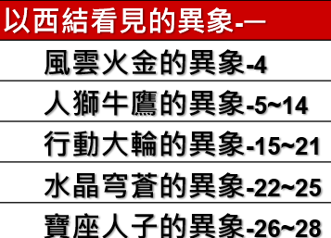
第十一篇 羔羊神在城內的寶座上
2025冬訓-11
壹 神和羔羊的寶座
一 神和羔羊乃是一
二 神作救贖與供應
三 元首權柄的分賜
貳 信徒裡面的寶座
一 日常生活的中心
二 每晨向神的禱告
三 服從神享生命河
四 事奉神同祂作王
叁 清明天上有寶座
一 活物頭上有水晶
二 神與人沒有間隔
三 維持清潔的良心
四 基督管治的同在
1 在靈裏神的寶座
2 寶座的管治之下
3 寶座使神旨完成
4 基督屬天的管治
肆 神人耶穌坐寶座
一 神成為人坐寶座
二 看哪一人在寶座
三 彰顯神為神掌權
1 神在人裏得彰顯
2 神要使人登寶座
3 率領眾子進榮耀
伍 寶座上人的樣子
一 腰以上金銀合金
二 神的性情與救贖
三 腰以下火的樣子
四 神的光照與焚燒
五 焚燒後成為合金
陸 寶座有虹的光輝
一 神與人堅立的約
二 公義聖別與榮耀
1 神的屬性阻絕人
2 十架滿足神要求
3 在基督裏得彰顯
4 聖城根基似彩虹
5 虹是生活的總結
啓4:2 我立刻就在靈裏；看哪，有一個寶座安置在天上，又有一位坐在寶座上。
啓4:3 那位坐着的，顯出來的樣子好像碧玉和紅寶石，又有虹圍着寶座，顯出來的樣子好像綠寶石。
結1:22 活物的頭以上有穹蒼的樣式，看着像可畏的水晶，鋪張在活物的頭以上。
結1:26 在他們頭以上的穹蒼之上，有寶座的樣式，像藍寶石的樣子；在寶座的樣式以上，有一位的樣式好像人的樣子。
結1:27 我見從祂腰以上，看來好像光耀的金銀合金，有彷彿火的樣子四面包圍；又見從祂腰以下，有彷彿火的樣子。祂周圍都有光輝。
信徒的生活該有神和羔羊的寶座，享受其救贖與供應，藉著清明的天無間隔的交通，成為與神同坐寶座的人。

Slide 23
第十一篇信息要點
信徒的生活該有神和羔羊的寶座，
享受其救贖與供應，
藉著清明的天無間隔的交通，
成為與神同坐寶座的人。

Slide 24
第十二篇 基督要來施行賞罰，照在暗處的燈，以及基督要像晨星暗中向祂的得勝者顯現
2025冬訓-12
林後5:10 因爲我們眾人，必要在基督的審判臺前顯露出來，叫各人按着本身所行的，或善或惡，受到應得的報應。
啓22:12 看哪，我必快來！賞罰在我，我要照各人所行的報應他。
啓22:16 …我是大衞的根，又是他的後裔，我是明亮的晨星。
彼後1:19 我們並有申言者更確定的話，你們留意這話，如同留意照在暗處的燈，直等到天發亮，晨星在你們心裏出現，你們就作得好了；
啓22:20 見證這些事的說，是的，我必快來！阿們。主耶穌阿，我願你來！
壹 主要來施行賞罰
一 警告人祂必快來
二 審判台前受賞罰
三 賞罰原文意工價
四 賞罰一切屬祂者
1 在主前有賞有罰
2 遵守豫言的有福
3 遵守的要得賞賜
4 照人勞苦的行為
五 國度賞罰的依據
六 按著行為的善惡
七 要受到主的察驗
八 得救後如何事奉
九 工程是否能存留
十 主來審判定賞罰
十一 在基督審判台前
貳 留意申言者的話
一 如照在暗處的燈
1 今世如黑夜暗處
2 話引人進入光明
3 直到日頭的顯現
二 要直等到天發亮
1 照透背道的黑暗
2 等候主隱密來臨
3 主來是公義日頭
4 晨星是對儆醒者
5 引到那發亮的天
6 先在人心裏出現
叁 我是明亮的晨星
一 基督是明亮晨星
二 對儆醒者是晨星
三 晨星賜給得勝者
四 與聖徒被提有關
五 最黑暗前刻出現
六 大災難後將破曉
七 之前提接得勝者
八 向儆醒的人顯現
九 不作鬆懶的信徒
十 先嘗久離的新鮮
十一 聖經結束的禱告
十二 主耶穌我願祢來
審判台要按個人行為有賞罰，得勝者必定留意申言者的話，得著主的顯現如晨星，從深處呼喊主阿願祢快來。

Slide 25
第十二篇信息要點
審判台要按個人行為有賞罰，
得勝者必定留意申言者的話，
得著主的顯現如晨星，
從深處呼喊主阿願祢快來。

